Slide 1
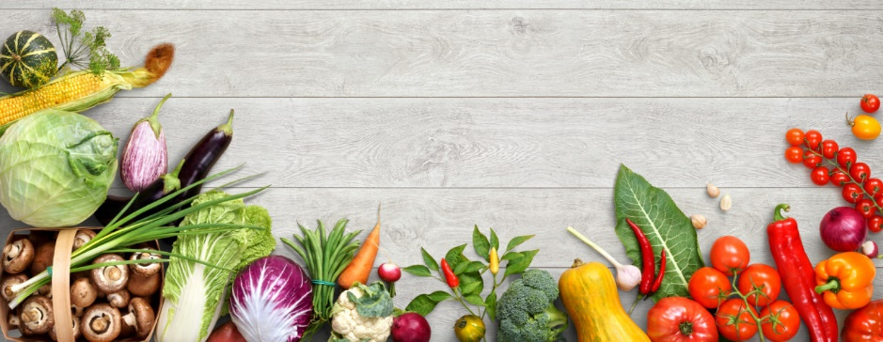
تغذیه کاربردی
رشته: صنایع غذایی
مدرس:حمیده ژاله رضایی

Slide 2
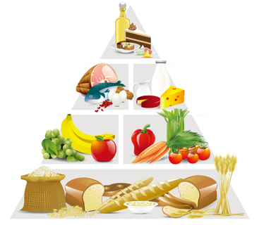
سرفصل ها
فصل اول : کلیات ، مقدمه در ارتباط با اهمیت غذا ، تعریف تغذیه و اصطلاحات متداول درآن
فصل دوم: مروری بر اصول تغذیه
فصل سوم :انرژی و نقش آن در سلامت و بیماریهای انسان
فصل چهارم :گروههای مختلف مواد غذایی( غلات مختلف ،گوشت و محصولات گوشتی، شیر و فرآورده های شیری، سبزیجات ، میوه جات وغیره)و ارزش تغذیه ای آنها
فصل پنجم :ارزش تغذیه ای مواد پروتینی ، کربوهیدراتها و چربیها ونفش آنها درسلامتی و بیماری انسان
فصل ششم :ارزش غذایی و یتامین ها و مواد معدنی
فصل هفتم :تغذیه طبیعی در دوره های مختلف زندگی( بارداری، شیر دهی ، کودکی ، سنین مختلف)
فصل هشتم: محاسبه نیازمندی تغذیه گروههای مختلف
فصل نهم: تغذیه گروهی
فصل دهم: ارزیابی وضعیت تغذیه
فصل یازدهم: وضعیت تغذیه در شرایط بحرانی
فصل دوازدهم: سوء تغذیه و عوارض آن
فصل سیزدهم :عوامل موثر در پیشگیری سوء تغذیه
فصل چهاردهم :تغذیه درمانی برای بیماران ناشی از تغذیه
فصل پانزدهم : سیاست گذاری غذاو تغذیه در کشور
فصل شانزدهم: نقش سازمانهای ملی و بین المللی در وضع تغذیه و غذا

Slide 3
فصل اول: کلیات و مقدمه در ارتباط با اهمیت غذا و تغذیه
تغذیه از دیدگاه علمی، تغذیه دانشی است که نوع غذای تهیه شده ، نحوه نگهداری و اثرات فرآیند بر روی غذا و مقادیر انرژی موجود در واحد وزن غذا و انرژی مورد نیاز و به طبع آن مقدار غذای مورد نیاز فرد را بر اساس سن و جنس و قد و وزن و فعالیت در حالات مختلف سلامت و بیماری و نیز تحولات بیوشیمیایی غذا در بدن را بررسی می نماید
دانشمندان از اوایل قرن بیستم متوجه شدند که با مصرف رژیم های غذایی کافی ، می توان از بروز بیماریهای ناشی از سوء تغذیه مثل اسکوربوت ، بربری ، پلاگر و کم خونی ها پیشگیری کرد. .همچنین از طریق ایمن سازی و پیشرفت بهداشت ، بسیاری از بیماریهای عفونی قابل جلوگیری هستند. امروزه مردم بخاطر کاهش شدید بیماریهای عفونی و تغذیه مناسب زندگی طولانی تری دارند و بیشتر مستعد به بیماریهای مزمن در میانسالی و سالهای آخر عمر هستند از جمله بیماریهای قلبی و عروقی ، سرطان ،پرفشاری خون دیابت نوع دوم ، پوکی استخوان و بیماریهای کبدی
شش گروه اصلی مواد مغذی در بدن وجود دارند که به کربوهیدراتها ،پروتئین ها، چربی ها ، ویتامین ها ، آب و املاح تقسیم شده اند. انسان روزانه به 17 ویتامین و 24 ماده معدنی برای انجام وظایف گوناگون نیازمند است. ترکیب بدن انسان ۶۰ تا ۶۲ درصد آب ،17 درصد پروتئین ،14درصد چربی6درصد املاح و یک درصد کربوهیدرات است.در کودکان درصد آب در مقایسه با بزرگتر ها بیشتر است.در زنان درصد آب اندکی کمتر از مردان و درصد چربی بیشتر از مردان است.ذخیره چربی در بدن با افزایش سن، بیشتر می شود.

Slide 4
مقدار متعادل و مقدار مورد نیاز غذا
وقتی همه مواد غذایی ضروری در یک نسبت صحیح و متناسب با نیاز بدن ما در وعده های غذا موجود باشد ،برنامه غذایی متعادل و مطلوب خوانده می شود . غذای متعادل برای حفظ سلامتی ضروری است . نشانه هایی که بر تغذیه خوب ، دلالت دارند عبارتند از : قد و وزن متناسب با سن ،ترکیب متناسب بدن ، موو پوست زنده و شاداب ،ناخنهای سالم و صورتی رنگ ، گامهای سالم و صحیح ،چشمهائی جستجوگر و تیزبین ،اشتهای خوب و تخلیه روده ای کامل ، فهم و درک کامل ،واکنشی مطمئن و شخصیتی مقبول و ..
کم غذایی
وقتی مواد مغذی کمتر از حد نیاز خورده شود،وضعیت را کم غذایی گویند. کم غذایی قسمتی از قحطی و گرسنگی شدید است . شخص کم غذا علائم و نشانه هایی از کمبود را دارد و احساس سلامت نمیکند . وزن کم ،مقاومت کم در برابر عفونت ،ضعف ،احساس بیماری ،کم حسی و بی عاطفگی همه نشانه های کم غذایی هستند.
سوءتغذیه
سوءتغذیه دراثر کمبود یا افزایش مواد مغذی پدید می آید. سوء تغذیه شدید در یک مرحله خاص از زندگی می تواند خطرات جبران ناپذیری برای بدن داشته باشد .سوءتغذیه بر وضعیت جسمانی ،ذهنی و درک و فهم روشن یک شخص اثر نامطلوب می گذارد .توانایی در انجام وظایف کاهش می یابد و نقص در اثر سوءتغذیه پدیدار می شود .ماراسموس ،کواشیوکور،گزروفتالمی ،اسکوربوت ،راشیتیسم ، نرمی استخوان ،بری بری، پلاگر و کم خونی نتیجه کمبود هستند. سوء تغذیه تاثیر قطعی بر رشد و نموشخص دارد . عقب افتادگی ذهنی اولیه در اثر نقص در سیستم عصبی در مراحل اولیه زندگی شخص وقتی رخ می دهد که سوءتغذیه شدید وجود داشته باشد

Slide 5
طبقه بندی غذایی
گروههای غذایی هرکدام وظایفی در بدن دارند . گروهی از غذاها تامین کننده انرژی هستند و برخی محافظ بدن و بعضی کارساختمانی بدن را به عهده دارند .در بدن انسان ،متابولیسم یک گرم کربوهیدرات و یا پروتئین منجر به تولید4کالری انرژی می شود .در حالیکه از متابولیسم یک گرم چربی 9کالری بدست می آید.
دانه های معمولی نظیر برنج،گندم و ذرت ، ریشه ها و غده ها نظیر سیب زمینی ، منابع خوب کربوهیدرات هستند.چربیها منابع فشرده و مطلوب انرژی هستند و در وزن برابر بیش از پروتئین ها و کربوهیدرات ها انرژی تولید می نمایند . اگر چه پروتئین در بدن تولید انرژی می نماید ،ولی باید به عنوان غذای سازنده بدن استفاده شود.
پروتئین و برخی املاح مانند کلسیم ، فسفر ، آهن و... مواد سازنده بدن هستند . بدن نیز از مواد مغذی موجود در غذا ساخته می شود.غذاهای پروتئینی نظیر شیر ،گوشت و املاحی مثل کلسیم ،فسفر ،آهن مواد سازنده بدن هستند ،ماهی ،تخم مرغ ،حبوبات و آجیل ها برای تشکیل بافتهای بدن و خون ضروری هستند.واکنش های بدن توسط آب و املاح و ویتامین ها تنظیم می شوند .غذای غنی از پروتئین ،املاح ، و یتامین و آب را اصطلاحا غذای نگهدارنده می گویند .آب برای انواع واکنشها و مراحل حیات بدن ضروری است.برخی املاح نظیر کلسیم وظایفی همچون انعقاد خون ،انقباض عضلات و کارایی قلب را کنترل می نمایند .آهن برای شکل گیری گلبولهای قرمز و ید برای تولید تیروکسین مترشحه از غده تیروئید ضروری هستند
ویتامین ها برای رشد و سلامت عضلات ،چشم ،گوش ،بینی و پوست ضروری هستند. بنابر این ،غذا دائما نقش نگهداری وضعیت طبیعی جسمانی ،ذهنی و اجتماعی را که به بیان عمومی تر سلامتی نامیده می شود ،به عهده دارد. وضعیت سلامت شخص بستگی به توان بدن در به کارگیری مواد مغذی دارد . اطلاعات رژیم غذایی گذشته فرد ،آزمایشهای فیزیکی و آزمایشهای بیوشیمیایی این وضعیت را آشکار می سازد.

Slide 6
غذا و تعریف آن
غذا : هر ماده ای که بطور صحیح پخت و پز و یا آماده شده و از نظر بهداشتی فاقد عوامل بیماری زا باشد و از نظر ذائقه انسانی قابل خوردن بوده و توسط دستگاه گوارش قابل هضم و جذب و مورد استفاده سلول های بدنی قرار گیرد و اگر هضم و جذب نشود به نوعی مفید حال بدن باشد ، غذا نامیده می شود
اصطلاحات رایج
(Diet) رژیم غذایی
انواع و مقادیری از مواد غذایی و آشامیدنی هااست که روزانه مصرف می شود.
(nutrient) مواد مغذی
در مواد غذایی پنجاه یا بیش از 50 ماده شیمیایی وجود دارند که مورد نیاز بدن می باشند
(nutrition) تغذیه
فرآیند استفاده بدن از مواد غذایی است. این فرایند شامل خوردن مقادیر و انواع مناسبی از مواد غذایی برای تامین نیاز بدن، هضم مواد غذایی ،بطوریکه بدن بتواند از مواد مغذی آنها استفاده کند، جذب مواد مغذی به جریان خون ، استفاده سلولها از آنها برای تولید انرژی و حفظ و رشد سلولها ، بافتها و ارگان ها ،دفع مواد زاید ، می باشد.
(Health) سلامت
سازمان بهداشت جهانی سلامت را "رفاه کامل جسمی ،روانی و اجتماعی و نه فقط بیمار نبودن " تعریف کرده است

Slide 7
اپیدمیولوژی
علم بیماریهای همه گیر است. بیماریهایی که افراد زیادی در جامعه به آن مبتلا می شوند . با استفاده از مطالعات اپیدمیولوژیکی ، رابطه بین بیماریها و عوامل محیطی مثل اجزای رژیم غذایی شناخته می شود و به این ترتیب ،تعیین علت ،درمان و پیشگیری امکان پذیر است.برای مثال سرطان کولون در ملل توسعه یافته شایع است . محققین متوجه شدند که بیماری مذکور در مناطق روستایی افریقابندرت اتفاق می افتد. پس از این یافته سعی شد اختلاف شرایط محیطی افریقا و غرب تعیین شود . یک اختلاف مهم مقدار فبیر غذایی بود . افریقایی ها رژیم های غذایی پر فبیر داشتند در حالیکه مقدار فبیر در رژیم غذایی در دنیای غرب بسیار کم بود بر اساس این داده ها ،فرضیه رژیم غذایی پرفبیر موجب حفاظت در مقابل تعدادی از بیماریهای گوارشی میشود ،مطرح شد.
بیماریهای مزمن و پیشگیری از آنها
بیماریهای مهم مزمن شامل بیماری های قلبی - عروقی، سرطان ها، دیابت ،پرفشاری خون و پوکی استخوان است.
بیماریهای قلبی و عروقی: بیماریهای قلبی عروقی در حال حاضر جزو سه علت اول مرگ و میر و ناتوانی انسان در سراسر دنیا بوده و در حال تبدیل شدن به اصلی ترین عامل مرگ و میر یا ناتوانی در اغلب کشورها می باشد.

Slide 8
اگرچه خطرات ناشی از بیماریهای عفونی و مسری بدلیل ماهیت واگیری آنها سریع است امّا عوارض ناشی از بیماریهای مزمن مثل بیماریهای قلبی عروقی برای بیمار و جامعه، ماندگارتر ، ناتوان کننده تر و پرهزینه تر بودن، در عین حال قابل پیشگیری می باشند. امکان ایجاد بیماریهای قلبی عروقی بعد از سن ۴۰ سالگی در مردان ۵۰% و در زنان ۴۰% است.
عوامل خطر غیر قابل تغییر
افزایش سن: حدود 83 درصد از کسانی که در اثر بیماریهای عروقی قلب می میرند در سنین بالای 65 سال قرار دارند
در سنین بالاتر زنانی که دچار حملات قلبی می شوند بیش از مردان در خطر مرگ در هفته های اول بعد از حمله قلبی قرار دارند جنسیت(مرد بودن): مردان بیش از زنان و در سنین پایینتری دچار حملات قلبی می شوند. در زنان حتی بعد از یائسگی ، با وجودیکه میزان مرگ ناشی از حملات قلبی در زنان زیادتر می شود ، ولی به حد مردان نمی رسد.توارث ( از جمله نژاد): کودکان والدین بیمار قلبی بیش از دیگر کودکان در خطر بروز بیماری قلبی عروقی قرار دارند

Slide 9
عوامل خطر قابل تعدیل مصرف دخانیات: شانس بروز بیماری عروق قلبی در سیگاریها 2 تا 4 برابر غیر سیگاریها است.مصرف سیگار یک عامل خطر مستقل جدی برای مرگ ناگهانی در بیماری عروق کرونر است (2 برابرغیرسیگاریها) . بالا بودن کلسترول خون: هر چه میزان کلسترول خون بالاتر رود میزان بروز بیماری کرونر قلب افزایش می یابد. اگر عامل خطر دیگر همچون مصرف دخانیات و پرفشاری خون نیز وجود داشته باشد، این خطر بیشتر افزایش می یابد. کلسترول خون افراد به سن ، جنس ، وراثت و نژاد نیز بستگی دارد.
پرفشاری خون: فشار خون بالا میزان بار قلب را افزایش و از این طریق موجب ضخیم شدن و سخت شدن قلب می شود. علاوه براین شانس سکته مغزی ، حمله قلبی ، نارسایی کلیه و نارسایی احتقانی قلب را افزایش می دهد.در حضور دیگر عوامل خطر شانس حمله قلبی در بیماران مبتلا به پرفشاری خون چندین برابرخواهد شد.
کم تحرکی: زندگی بدون فعالیت یک عامل خطر برا ی بروز بیماری عروق کرونر است. فعالیت جسمانی متوسط تا شدید بصورت منظم از بیماری عروق خونی و قلب جلوگیری می کند. چاقی و اضافه وزن: کسانی که چربی اضافه بخصوص در ناحیه شکمی دارندبیش از دیگران به بیماریهای قلبی دچار می شوند. افزایش وزن منجر به بالا رفتن بار قلب ، افزایش کلسترول خون و بالارفتن فشار خون از طرف دیگر می شود. این عامل خطر بروز دیابت را نیز در افراد افزایش می دهد.

Slide 10
دیابت: دیابت بطور جدی شانس بروز بیماریهای قلبی عروقی را افزایش می دهد. حتی با وجود کنترل قند خون ، دیابت شانس بیماری قلبی را افزایش می دهد ولی در صورت عدم کنترل این خطر به مراتب بالاتر خواهد رفت. دیگر عوامل خطر:پاسخ افراد به استرس های روزمره نیز می تواند در ایجاد بیماری قلبی سهم داشته باشد. بطور مثال بعضی از افراد در اثر استرسهای روزمره به مصرف دخانیات روی آورده یا بیش از حد غذا می خورند و بدین صورت خود را در معرض عوامل خطر ثابت شده بیماریهای قلبی عروقی قرار می دهند.
مصرف الکل: نوشیدن زیاد نوشابه های الکلی منجر به افزایش فشار خون و بروز بیماری نارسایی احتقانی قلب می شود. با اینکه بنظر می رسد، بعلت عوارض بیشمار الکل مصرف آن توصیه نمی شود
دیابت نوع دوم:.دیابت نوع 2 (دیابت بزرگسالان یا دیابت غیروابسته به انسولین)، یکی از شایع‌ترین انواع دیابت بوده و حدود 90 درصد بیماران دیابتی را تشکیل می‌دهد. برخلاف دیابت نوع 1، بدن در زمان ابتلا به دیابت نوع 2 انسولین تولید می‌کند؛ اما یا میزان انسولین تولید شده توسط پانکراس کافی نبوده و یا بدن نمی‌تواند از انسولین تولید شده، استفاده کند. متاسفانه هنوز درمان کاملی برای این بیماری وجودندارد، اما با رژیم غذایی سالم، ورزش و حفظ تناسب اندام، می شود آنرا بهبود بخشید.

Slide 11
نشانه های دیابت نوع 2:علایم دیابت نوع 2 معمولا آرام آرام خود را نشان می‌دهند. ممکن است شما سالها بدون اینکه بدانید به دیابت نوع 2 مبتلا باشید. این علایم شامل……افزایش تشنگی ، خشکی دهان، تهوع و گاهی استفراغ،خستگی و یا ضعف بی حسی و یا سوزن سوزن شدن دست و پا،عفونت پی در پی پوست، دستگاه ادرار و یا واژن،تاری دید،زخم هایی که دیر درمان می‌شوند.
دلایل ابتلا به دیابت نوع 2:زمانی دیابت نوع 2 رخ می‌دهد که غده پانکراس انسولین کافی تولید نمی‌کند. هرچند دلیل این اتفاق هنوز مشخص نیست، اما عوامل زیر بر این بیماری تاثیر داشته و خطر ابتلا به آن را افزایش می‌دهد.وزن زیاد و یا چاقی ، سن بالای 45 سال، ابتلا به دیابت حاملگی، ابتلای سایر افراد خانواده ، عدم تحرک کافی ....... ،گلیسیرید بالا، فشارخون بالا، نژاد ژنتیک داشتن و یا
پوسیدگی دندان : پوسیدگی دندان به اندازه ای شایع است که مردم تصور نمی کنند یک بیماری باشد. تشکیل دندانهای سالم و مناسب در دوران جنینی شروع می شود و تا کودکی ادامه می یابد . کلسیم ، فسفر ، فلوراید ازجمله مواد مغذی مهم در این دوره هستند. عامل مهم پوسیدگی دندان تماس ، مکرردندان ها با قند است .توارث ،فقدان مراقبت های تخصصی و بهداشت ضعیف دندان ،عوامل غیر غذایی پوسیدگی هستند.

Slide 12
فشار خون بالا
نیروی فشاری وارده به دیواره سرخرگها (با ورود خون بداخل سرخرگها در اثر پمپاژ قلب)، فشارخون نامیده میشود.
بعبارتی دیگر فشار خون یعنی فشاری که خون در هر انقباض عضله قلب به دیواره سرخرگها وارد می‌کند .بیماری پرفشاری خون قاتل خاموش نامیده می‌شود، زیرا بی‌سروصدا و بدون علامت شخص مبتلا را به مرگ و پایان زندگی نزدیک می‌کند و اگر پرفشاری خون در مراحل اولیه کنترل نشود، نه‌‌تنها فعالیت دستگاه قلب و عروق، بلکه سایراعضای بدن نیزدچار مشکل می‌شود.

Slide 13
جنس:مرد تا سن ۶۰ سالگی،احتمال ابتلا به فشارخون بالا در مردان بیشتر از زنان است ولی بعد از آن، زنان در معرض خطر بیشتری هستند. احتمالا آسیب دیدن برخی سلولهای کلیوی مهمترین علت ابتلا به فشار خون در افراد مسن می‌باشد. بهترین راه برای جلوگیری ازآسیب دیدن سلولهای کلیوی با افزایش سن، اصلاح رژیم غذایی و استفاده از میوه‌ها و سبزیجات و دانه‌های کامل غلات و حبوبات و جلوگیری از افزایش وزن می‌باشد.
سن :به طور عمومی احتمال ابتلا به فشارخون بالا با افزایش سن بیشتر میشود. درمردان پس از ۳۵ سالگی و در زنان پس از یائسگی، احتمال ابتلا به فشارخون بالا افزایش می یابد ولی ابتلا به فشارخون بالا یک روند حتمی در فرآیند سالمندی نبوده و برخی از افراد هرگز دچار آن نمیشوند اما حدود دو سوم افراد بالای ۶۵ سال دچار فشار خون بالا هستند .
نژاد :سیاهپوستان بیش از سفیدپوستان مبتلا به فشارخون بالا میگردند. همچنین شدت بیماری در سیاهپوستان بیشتر بوده و به شکل زودتری نیز رخ میدهد.
سابقه خانوادگی: اگر والدین یا برادر و خواهر و یا عمو،عمه،خاله و دایی مبتلا به فشارخون بالا باشند، احتمال ابتلا به فشارخون بالا بیشتر خواهد شد.
عدم فعالیت جسمانی :شیوه زندگی غیرفعال و بدون تحرک سبب افزایش احتمال ابتلا به فشارخون بالا و اضافه وزن میشود، با افزایش وزن ، فشارخون باز هم بیشتر میشود
نمک و رژیم غذایی ناسالم :رژیم حاوی مقادیر اندک میوه و سبزیجات یا دارای مقادیر زیاد چربی، سبب افزایش خطر ابتلا به فشارخون بالا میشود. بسیاری از افراد مبتلا به فشارخون بالا به نمک حساس هستند و مصرف زیاد نمک، فشارخون را در اکثر افراد بالا میبرد.

Slide 14
مصرف مشروبات الکلی :‌سوء مصرف الکل ممکن است فشارخون را بطور قابل توجهی افزایش دهد.
برخی داروها: داروهای استروییدی، بعضی‌ از انواع‌ داروهای‌ مهارکننده‌ اشتها، ضد احتقانها ( دکونژستانت‌ها) درداروهای ضد سرماخوردگی ونیز برخی از مکملهای غذایی ممکن است فشارخون را افزایش دهند. قرصهای ضد حاملگی هم میتوانند سبب افزایش فشارخون در برخی از زنان شوند.
سرطانها
سرطان پس از بیماریهای قلبی ، دومین علت مرگ است . امروزه بسیاری از سرطانها قبل از پیشروی ، قابل معالجه می باشند .منشاء بیش از 80 درصد سرطان ها عوامل محیطی هستند و بنابر این اگر شرایط محیطی تغییر داده شوند می توان از آنها پیشگیری کرد . آلودگی های شیمیایی ، دخانیات، بعضی مواد غذایی ، برخی پرتوها از جمله فرابنفش خورشید از عوامل سرطانزا است . همچنین از عوامل خطر زای غذایی می توان به مصرف زیاد چربی ، الکل، ماهی دودی یا نمک سود شده ، چاقی ، در یافت کم مواد فبیری و استفاده زیاد از فرآورده های گوشتی اشاره نمود. علاوره بر عوامل فوق تکثیر بعضی عفونت های باکتریایی و ویروس‌ها ، عوامل ژنتیکی و افزایش سن از دیگر موارد در افزایش آن می باشد.

Slide 15
پوکی استخوان
پوكي استخوان حالتي است كه در آن استخوان شكننده شده و احتمال شكستگي با ضربات كوچك افزايش مي‌يابد. پوكي استخوان از گرفتاري‌هاي بسيار شايع جوامع بشري است كه بعد از سن 35 سالگي روند آن در انسان آغاز مي‌شود. در زنان بعد از يائسگي به علت توقف ترشح هورمون‌هاي زنانه و نقش مهم اين هورمون‌ها در استحكام استخوان ها، شيوع پوكي استخوان زيادتر مي‌شود.حدود نيمي‌از زنان مسن‌تر از 45 سال و 90 درصد زنان مسن‌تر از 75 سال به بيماري پوكي استخوان مبتلا مي‌شوند. مردان مسن نيز به پوكي استخوان مبتلا مي‌شوند كه البته ميزان ابتلاي آنان كمتر از زنان است.. بنابراين بهترين روش پيش‌گيري از پوكي استخوان و عوارض آن رعايت رژيم غذايي مناسب سرشار از کلسیم و پروتئین ، فعاليت ورزشي مناسب و دوري از عوامل كمك كننده در افزايش پوكي استخوان مانند مصرف سيگار است .
مواد مغذی
معمولا هر غذایی که انسان مصرف میکند از مواد مختلفی نظیر چربیها ، کربوهیدراتها ،پروتئین ها و ویتامین ها و عناصری نظیر کلسیم ، فسفر ، سدیم ،آهن و غیره همچنین مقادیری آب تشکیل یافته است این مواد هریک به نام ماده مغذی نامیده می شوند.بعضی از غذاها فقط حاوی یک ماده مغذی هستند مثل شکر که فقط دارای کربوهیدرات می باشد و بعضی دیگر حاوی مقدار فراوان و متنوعی از مواد مغذی هستند نظیر شیر که حاوی پروتئین ، چربی ، کربوهیدرات و املاح مختلف و گروهی از ویتامین ها می باشد. بطور کلی ماده مغذی ممکن است یک یا چند عمل تغذیه ای در بدن انجام دهد. نظیر پروتئین ها که هم می توانند در بدن سوخته و ایجاد حرارت و انرژی کنند ، هم برای رشد و نمو و تولید سلولها و نسوج تازه به کار روند ،و هم برای ساختن هورمونها ، آنزیمها ، کوآنزیمها و پادتنها( موادی که بدن را در مقابل بیماریهای مختلف محافظت می نماید )به مصرف برسند. برای اینکه بدن بتواند تمام احتیاجات غذایی خود را بطور کامل بدست آورد باید از رژیم غذایی متعادلی برخودار باشد و بدین ترتیب مواد مغذی لازمه را دریافت نماید.

Slide 16
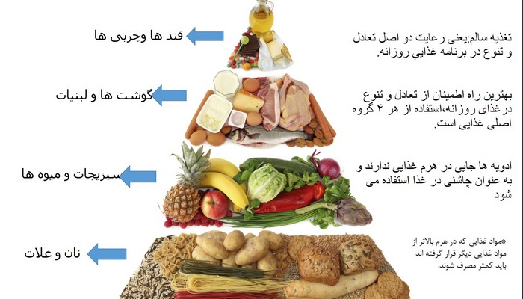
فصل دوم: مروری بر اصول تغذیه
تغذیه و تعریف آن
تغذیه عبارت است از مجموعه فعل و انفعالاتی که موجب میگردد عضو زنده و سلولهای آن مواد مغذی را دریافت کند و آنها را به مصرف رشد و نمو و نوسازی و نگاهداری عضو برساندو حرارت و انرژی لازم و کافی را جهت انجام اعمال حیاتی و سایر فعالیتهای مربوط تامین نماید .
شرط اصلی سالم زیستن ،تغذیه صحیح است.تغذیه صحیح یعنی رعایت دو اصل تعادل و تنوع در برنامه غذایی روزانه . تعادل به معنی مصرف مقادیر کافی از مواد مورد نیاز برای حفظ سلامت بدن است و تنوع یعنی مصرف انواع مختلف مواد غذایی که در 5 گروه غذایی اصلی است .پنج گروه اصلی غذایی عبارتند از گروه نان و غلات ، گروه میوه ها،گروه سبزیها ، گروه شیرو لنبیات ،گروه گوشت ،حبوبات ،تخم مرغ و مغزها. تعدادی از مواد غذایی نیز در یک گروه مجزا به نام متفرقه جا گرفته اند.مواد غذایی داخل هرگروه، دارای ارزش غذایی تقریبا یکسان هستند و می توان از یکی به جای دیگری استفاده کرد .مقایسه مقدار مصرف روزانه از گروههای غذایی را می توان با استفاده از شکل یک هرم نشان داد.

Slide 17
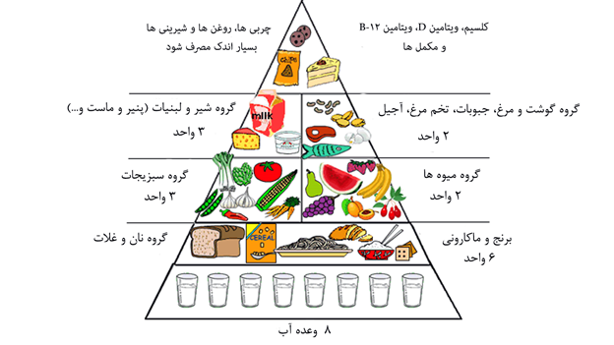
معرفی هرم غذایی
هرم راهنمای غذایی از نتایج تحقیقات انجام شده بروی مصرف کنندگان در کشورهای غربی تهیه شده تا چهارچوبی برای استفاده از مواد غذایی مشخص شود . هرم غذایی برتنوع استفاده از شش گروه مواد غذایی ، میانه وری در مقادیر مصرف ، مصرف نسبتا بیشتر مواد غذایی پایه هرم و مصرف نسبت کمتری از مواد غذایی سایر گروه ها تکیه دارد.
هرم غذایی نشان دهنده گروه های غذایی و موادی است که در هر گروه جای می گیرند .قرار گرفتن مواد غذایی در بالای هرم که کمترین حجم را در هرم اشغال می کند به این معنی است که افراد باید از این دسته از مواد غذایی کمتر مصرف کنند ( مانند قندها و چربیها). هرچه از بالای هرم به سمت پایین نزدیک می شویم حجمی که گروهها به خود اختصاص می دهند بیشتر می شود که به این معنی است که مقدار مصرف روزانه این دسته از مواد غذایی باید بیشتر باشد.شناسایی گروه های غذایی به عنوان راهنمایی برای تغذیه کلیه گروه های سنی در جامعه ضروری است و پایه و اساس برنامه ریزی غذایی است. که البته در گروه های سنی مختلف قابل انطباق با شرایط ویژه آن گروه می باشد.

Slide 18
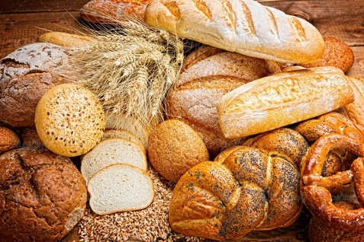
گروه نان و غلات
اين گروه شامل انواع نان، برنج، ماكاروني، گندم و جو است واحد اندازه گيري: هر واحد از اين گروه برابر است با يك برش 30 گرمي از انواع نان (به اندازه يك كف دست از نان سنگك، بربري يا تافتون در مورد نان لواش چهار كف دست معادل 30 گرم است)، نصف ليوان ماكاروني يا برنج خام معادل يك ليوان از شكل پخته آن ها، نصف ليوان غلات خام معادل يك ليوان پخته غلات. مقدار مصرف: براي افراد بزرگسال سالم مصرف روزانه حداقل تا 11 واحد توصيه مي شود. اين گروه براي تامين انرژي، رشد و سلامت دستگاه عصبي لازم است.

Slide 19
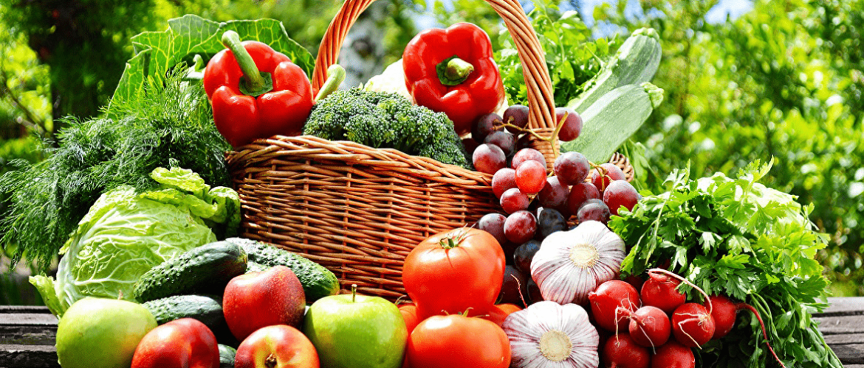
گروه ميوه ها و سبزي ها
اين گروه شامل مواد زير است الف- سبزي ها و ميوه هاي غني از ويتامين مثل سبزي هاي برگي، گوجه فرنگي وفلفل دلمه اي و ميوه هايي مثل مركبات
ب- سبزي ها و ميوه هاي غني از ويتامين شامل سبزي ها و ميوه هاي به رنگ زرد، نارنجي، قرمز و سبز تيره و سبزي هاي برگي (مثل اسفناج، هويج، گوجه فرنگي، طالبي، زردآلو و شليل)
ج- ساير سبزي ها يا ميوه ها (مثل سيب، موز، هلو، گلابي، انواع توت ها، گيلاس، انگور، هندوانه، كرفس، بادمجان، كدو، سبزي خوردن، قارچ، پياز، سيب زميني و كاهو)

Slide 20
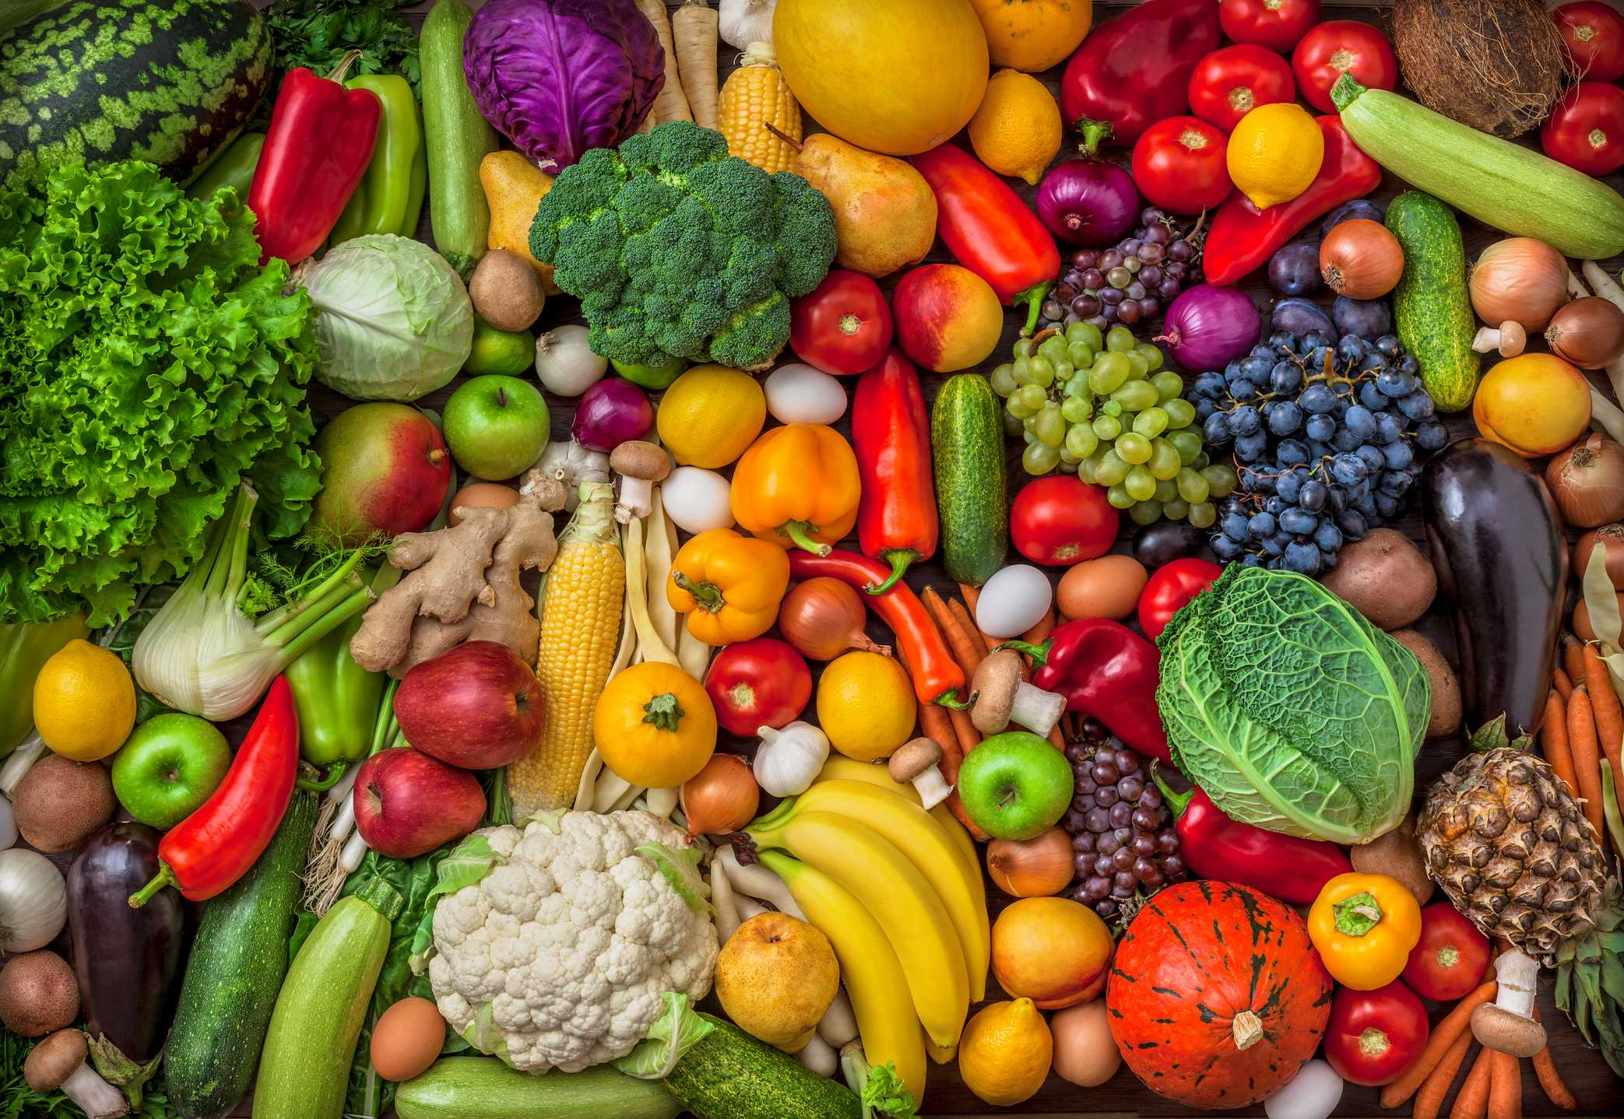
ج- ساير سبزي ها يا ميوه ها (مثل سيب، موز، هلو، گلابي، انواع توت ها، گيلاس، انگور، هندوانه، كرفس، بادمجان، كدو، سبزي خوردن، قارچ، پياز، سيب زميني و كاهو). مواد مغذي مهم: انواع ويتامينها، انواع املاح و فيبر. واحد اندازه گيري: هر واحد از اين گروه برابر است با يك عدد ميوه متوسط (يك عدد سيب يا پرتقال يا هلو) يا يك چهارم طالبي متوسط يا نصف ليوان حبه انگور يا 3 عدد زردآلو يا نصف ليوان آب ميوه و يا يك ليوان سبزي برگي مثل: كاهو و سبزي خوردن يا نصف ليوان سبزي پخته يا يك ليوان سبزي خام خرد شده يا يك عدد سيب زميني متوسط. مقدار مصرف: بـــراي افـــراد بزرگسال سالم روزانه 4 -2 واحد ميوه و 5ـ3 واحد سبزي توصيه مي شود. اين گروه براي حفظ مقاومت بدن در برابر عفونت ها، ترميم زخم، بهبود ديد در تاريكي و تقويت بينايي و سلامت پوست ضروري است.

Slide 21
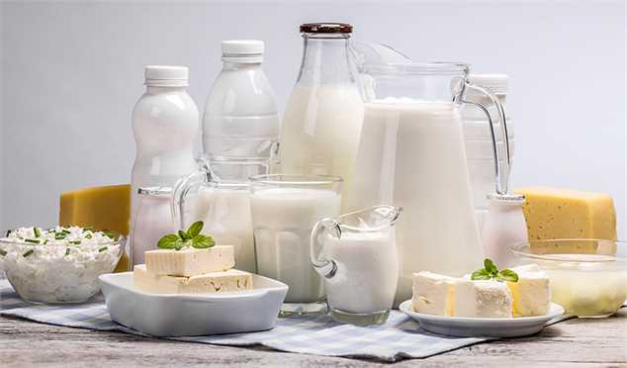
گروه شير و لبنيات
اين گروه شامل شير، ماست، پنير، كشك و بستني است. مواد مغذي مهم: پروتئين، كلسيم، فسفر، بعضي از انواع ويتامين هاي گروه B و ويتامين A. واحد اندازه گيري: هر واحد از اين گروه برابراست با يك ليوان شير يا يك ليوان ماست يا 60-45 گرم پنير (دو قوطي كبريت پنير) يا يك ليوان كشك پاستوريزه يا يك و نيم ليوان بستني. مقدار مصرف: براي افراد بزرگسال سالم مصرف روزانه 3ـ2 واحد توصيه مي شود. اين گروه براي استحكام استخوان ها و دندان ها ورشد و سلامت پوست لازم است.

Slide 22
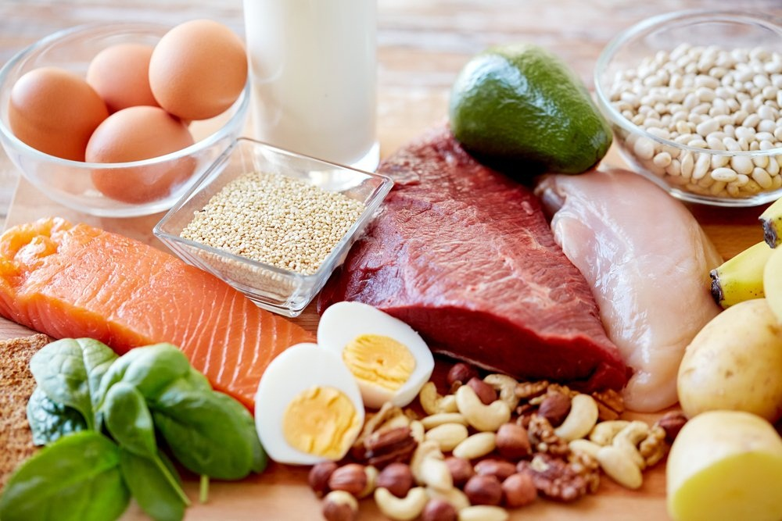
گروه گوشت، حبوبات، مغزها و تخم مرغ
انواع مواد اين گروه عبارتند از گوشت هاي قرمز (گوسفند و گوساله) گوشت هاي سفيد (مرغ، ماهي و پرندگان )امعا و احشاء ‌(جگر، دل، قلوه، زبان و مغز)‌، تخم مرغ) حبوبات (نخود، لوبيا، عدس، باقلا، لپه و ماش) و مغزها (گردو، بادام، فندق، پسته و انواع تخمه)

Slide 23
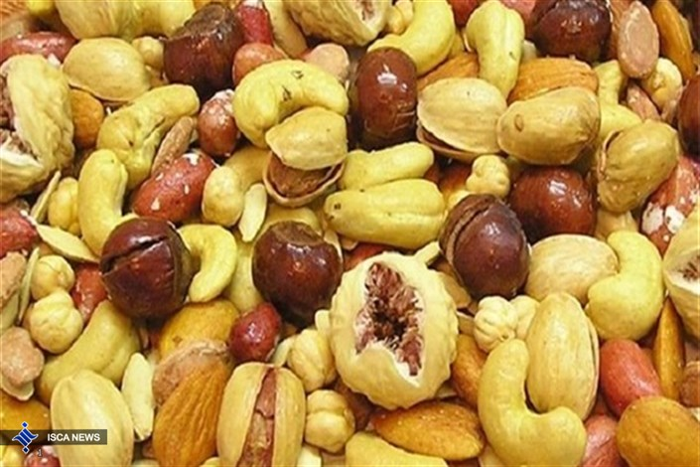
مواد مغذي مهم
‌ پروتئين، آهن، روي و بعضي از انواع ويتامين هاي گروه ب واحد اندازه گيري: هر واحد از اين گروه برابر است با 60 گرم گوشت پخته یاخام و یا دو قطعه خورشتی ،يا يك ليوان انواع مغزها (گردو، قندق، بادام، پسته و تخمه) يا دو عدد تخم مرغ مقدار مصرف: براي افراد بزرگسال و سالم مصرف روزانه، 3-2 واحد از اين گروه توصيه مي شود. اين گروه براي رشد، خون سازي و سلامت دستگاه عصبي لازم است.
انواع مغزها (گردو، فندق، بادام و پسته) ميان وعده هاي مناسب براي تامين پروتئين، انرژي و برخي از مواد مغذي مانند آهن هستند.

Slide 24
گروه متفرقه
اين گروه شامل انواع مواد قندي و چربي ها است. توصيه مي شود افراد بزرگسال در برنامه غذايي روزانه از اين گروه كمتر مصرف كنند.انواع مواد غذايي اين گروه عبارتنداز الف- چربي ها (روغن هاي جامد و روغن هاي مايع، پيه، دنبه، كره، خامه، سرشير و سس هاي چرب مثل مايونز) ب- شيريني ها و مواد قندي (مثل انواع مربا، شربت، قند و شكر، انواع شيريني هاي خشك و تر، انواع پيراشكي، آب نبات و شكلات)
پ ترشي ها، شورها و چاشني ها (انواع ترشي و شور، فلفل، نمك، زردچوبه، دارچين و غيره)شکلات
- نوشيدني ها (نوشابه هاي گازدار، چاي، قهوه، انواع آب ميوه هاي صنعتي و پودرهاي آماده مثل پودر پرتقال و غيره.

Slide 25
مقدار هر سهم | تعداد و سهم روزانه پیشنهادی | گروه غذایی
یک برش نان ، نصف نان همبرگر ، یک نان سفید کوچک ،بیسکویت 3 تا 4 کراکر کوچک یا 2 عدد بزرگ ، نصف فنجان غلات پخته ، برنج یا ماکارونی ، 30 گرم غلات صبحانه ( آماده مصرف) | 6 تا 11سهم( شامل چند سهم محصولات غلات کامل) | نان ، غلات و دیگر فرآورده های غلات ، دانه کامل ، دانه غنی شده
نصف فنجان سبزیهای پخته یا خام خرد شده یا یک فنجان سبزیهای برگی خام ، مثل کاهو یا اسفناج | 3 تا 5 سهم ( شامل انواع ، هفته ای چند بار سبزیهای دارای برگ سبز تیره و دانه ها را مصرف کنید ) | سبزیها، سبزیهای دارای برگ سبز تیره ،سبزیهای زرد تیره، نخود و لوبیا، سبزیهای نشاسته ای
یک عدد میوه مثل سیب ، موز ، پرتقال نصف گریپ فروت ، یک برش خربزه ، 4/3 فنجان آب میوه ، نصف فنجان توت یا میوه های پخته یا کنسرو شده یا 4/1 فنجان میوه های خشک شده | 2 تا 4 سهم | میوه ها مرکبات ، توت ها ، خربزه
یک فنجان شیر ، 240 گرم ماست ، 30 تا 45 گرم پنیر ، 60 گرم پنیر فرآوری شده | 2 سهم ( 3 سهم برای نوجوانان و زنان باردار و شیرده ) | شیر ، پنیر و ماست
مقدار یک سهم متفاوت است اما بطور کلی باید روزانه 150 تا 270 گرم گوشت بدون چربی ، ماهی یا مرغ مصرف شود . یک برش گوشت به اندازه کف یک دست حدود 90 تا 150گرم وزن دارد . به جای هر 30گرم گوشت بدون چربی ، یک عدد تخم مرغ یا نصف فنجان حبوبات پخته یا 2 قاشق غذا خوری کره بادام زمینی در نظر بگیرید. | 2 تا 3 سهم ( مجموعا 150 تا 270گرم گوشت بدون چربی) | گوشت ، مرغ ، ماهی و جانشین های گوشت ( تخم مرغ ، حبوبات ، بادام زمینی)
 | از مصرف چربی و قند زیاد پرهیز کنید | چربیها ، قند ها

